Slide 1




Trường Tiểu học Hùng Thắng
NhiÖt liÖt chµo mõng quý thÇy c« gi¸o
LỚP : 5G
MÔN : TOÁN
Người thực hiện:Vũ Thị Duyên

Slide 2





Slide 3






Slide 4






2 x 10 = ?
$$20$$
$$200$$
$$2 000$$
$$40$$
A
B
C
D

Slide 5


Đúng rồi!

Slide 6

Sai mất rồi !

Slide 7




3 x 100 = ?
$$200$$
$$350$$
$$3 000$$
$$300$$
A
B
C
D

Slide 8
Đúng rồi!

Slide 9
Sai mất rồi !

Slide 10




1 000 x 6 = ?
$$600$$
$$6 000$$
$$6 100$$
$$60 000$$
A
B
C
D

Slide 11
Đúng rồi!

Slide 12
Sai mất rồi !

Slide 13



Slide 14










Slide 15





Slide 16
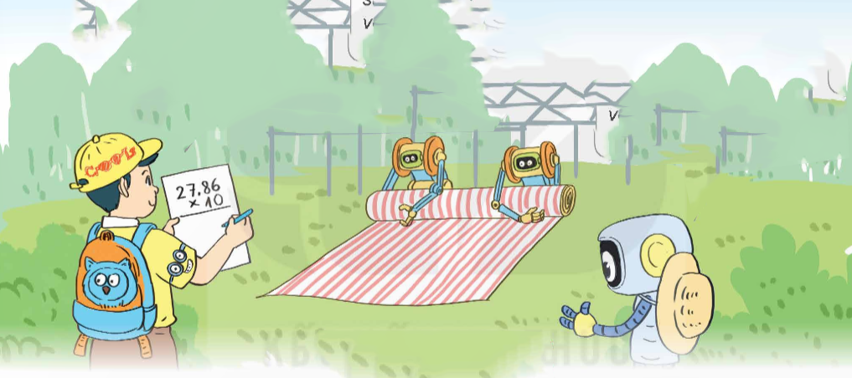
Nhân số thập phân với 10; 100; 1000;... hoặc với 0,1; 0,01; 0,001; ...
Tấm bạt hình chữ nhật có chiều dài 27,86 m, chiều rộng 10 m thì có diện tích là bao nhiêu mét vuông?
Bạn thực hiện phép nhân sau đó so sánh kết quả với thừa số 27,86 xem có gì đặc biệt nhé!

Slide 17
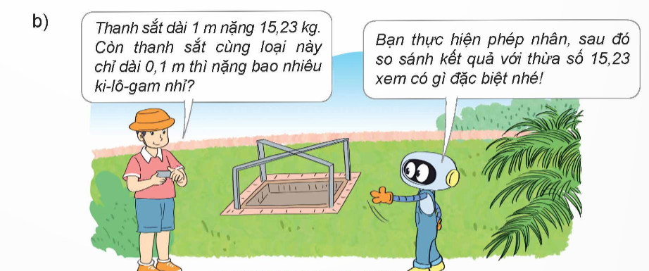
15,23 x 0,1 = ? (kg)

Slide 18




Muốn nhân một số thập phân với 10, 100, 1000, … ta chuyển dấu phẩy của số đó lần lượt sang bên phải một, hai, ba, … chữ số.

Slide 19


Slide 20








Slide 21














Cà rốt trong vườn đã đến lúc thu hoạch, các bạn hãy giúp Thỏ con thu hoạch cà rốt bằng cách vượt qua
những thử thách nha !

Slide 22

1. Tính nhẩm
= 96,3
= 94
= 2 080
a) 9,63 × 10 b) 5,1 × 0,1 | 0,94 × 100 15,31 × 0,001 | 2,08 × 1 000 8,2 × 0,01
= 0,51
= 0,01531
= 0,082

Slide 23
2. Số?
23,45 kg = g b) 23,4 tạ = yến
c) 6,89 l = ml
23 450
?
234
?
6 890
?

Slide 24


Yeah ! Hoan hô các bạn đã vượt qua thử thách 1. Chúng mình cùng đến với thử thách 2 nhé!

Slide 25
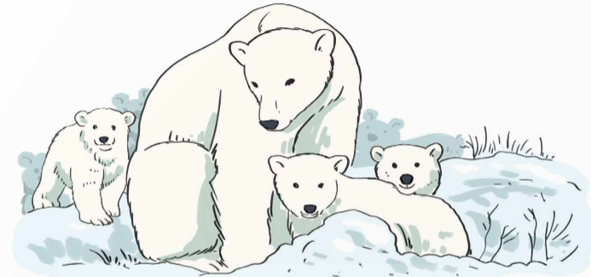
3. Một đàn gấu Bắc Cực có 10 chú gấu con, mỗi chú gấu con ăn hết 4,5 kg cá mỗi ngày. Hỏi 10 chú gấu con trong đàn đó ăn hết tất cả bao nhiêu ki-lô-gam cá mỗi ngày?
Bài giải:
10 chú gấu con trong đàn đó ăn hết tất cả số ki-lô-gam cá mỗi ngày là:
4,5 × 10 = 45 (kg)
Đáp số: 45 kg

Slide 26


